Slide 1

Semantic Web, Linked Data and Knowledge Graphs
David Moreno Fernández
Alejandro Blasco Prieto
Álvaro Toledo de Diego
Eren Altun (Erasmus)
Grupo 15

Slide 2

CSVs utilizados
Información estaciones red calidad del aire Madrid → Aspectos genéricos (nombre, código, localización…)
Datos estaciones red calidad del aire Madrid → Mediciones, contaminantes medidos y valor de la medición
Ambos recogidos de https://datos.gob.es
Necesidad de documentación para interpretar los datos
DIAPOSITIVA <number>

Slide 3
Ontología
Una medición → De un contaminante → Realizada por una estación → Con un valor
Constante refinamiento. Feedback y consejos de Raúl
Reutilización del vocabulario Semantic Sensor Network (SSN o SOSA, https://www.w3.org/TR/vocab-ssn/) que sirve, entre otras cosas, para nombrar Sensores, Observaciones, Observables y Procedimientos
DIAPOSITIVA <number>

Slide 4
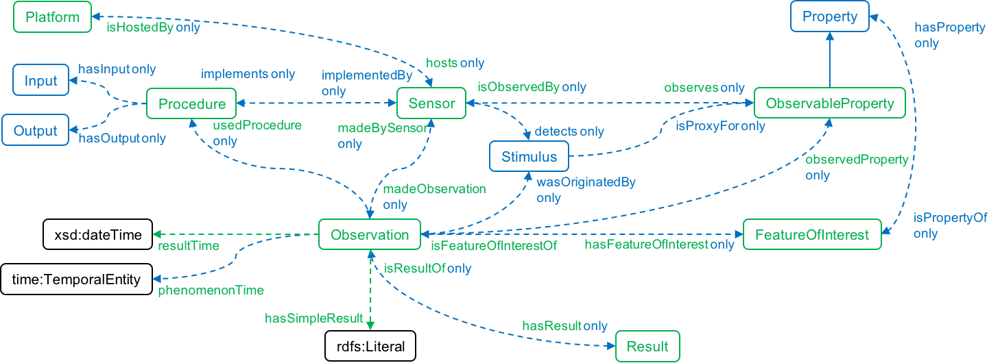
Station a sosa:Sensor
nombre (interno)
direccion (interno)
tipo (interno)
latitud (geo:lat)
longitud (geo:lat)
Measurement a sosa:Observation
unidad (interno)
hasSimpleResult (sosa:hasSimpleResult)
madeBySensor (sosa:madeBySensor)
observedProperty (sosa:observedProperty)
resultTime (sosa:resultTime)
usedProcedure (sosa:usedProcedure)
DIAPOSITIVA <number>

Slide 5
Transformación con Open Refine y reconciliación con WikiData
No vamos a entrar en detalles, todos hemos manejado Open Refine (trasponer columnas, dividir columnas, diseñar el RDF skeleton…)
Contaminante a sosa:ObservableProperty → Se reconcilió con la clase de WikiData “chemical compound”
Técnica a sosa:Procedure → Se reconcilió con la clase de WikiData “chemical process”
DIAPOSITIVA <number>

Slide 6
DEMO APLICACIÓN
DIAPOSITIVA <number>

